Slide 1
104學年度國民小學學生學力檢測
國語文領域命題說明
105/3/02
大崙國小曾南薰

Slide 2
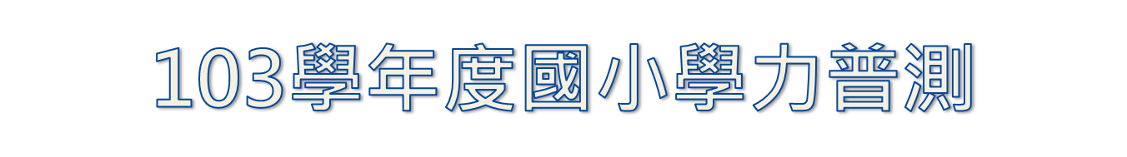
四年級國語
縣平均:65.53
標準差:17.04
受測學校數:124校
試卷總題數:40題
試卷題型-國字音測驗、詞語測驗、句子測驗 、閱讀測驗

Slide 3
全縣學力普測各科成績統計表
科目 | 學生數 | 實測人數 | 全縣平均 | 標準差 | 校平均最高 | 校平均最低
國語 | 3999 | 3951 | 65.53 | 17.03 | 88.75 | 43.57
數學 | 4403 | 4222 | 73.43 | 18.78 | 94.50 | 42.50
英語 | 4856 | 4653 | 83.13 | 17.86 | 96.14 | 65.00

Slide 4
學生基本學力監控機制
學力測驗
TASA
各縣市學力測驗
閱讀素養測驗
PISA
PIRLS
TIMSS

Slide 5
學力普測目的
學力普測確保學生掌握該科目之基本學力。
題目難度:
  基本題-難度偏易(檢視學生的學習困難)
  精熟題-難度偏難(表示學生此能力精熟)

Slide 6
國語學力檢測預期效益
瞭解小學四年級學生國語學習成就及趨勢
學力檢測結果提供教師教學回饋
建立學生學習成就資料庫做長期追蹤研究
檢測結果量化資料提供各校語文教育參考

Slide 7
所謂閱讀……
第一階段:學習如何閱讀
  形音對應
  詞意理解
  句意理解
第二階段:透過閱讀學習新知
故事體
應用文
說明文
記敘文

Slide 8
試題編製過程
擬定年度學力檢測計畫
制定命題架構
命題與審題
實施基本學力檢測
形成正式
題目
進行預試和試題分析
檢測結果
分析
學習成就
資料庫
推動補救教學
教師專業評鑑

Slide 9
國語文領域學力檢測指標
一至四年級能力指標
注音符號應用能力
識字與寫字能力
閱讀能力
閱讀素養檢測
注意並提取訊息及觀點
詮釋並整合訊息及觀點
直接推論

Slide 10
104學年度學力普測評量內涵
作答時間為4０分鐘
試卷題數共4０題
(一)命題範圍:四年級第二學期之前的進度。
(二)試卷題型
1.國字音測驗*3題
2.詞語測驗*7題
3.句子測驗*13題
4.閱讀測驗*17題(有長篇閱讀)

Slide 11
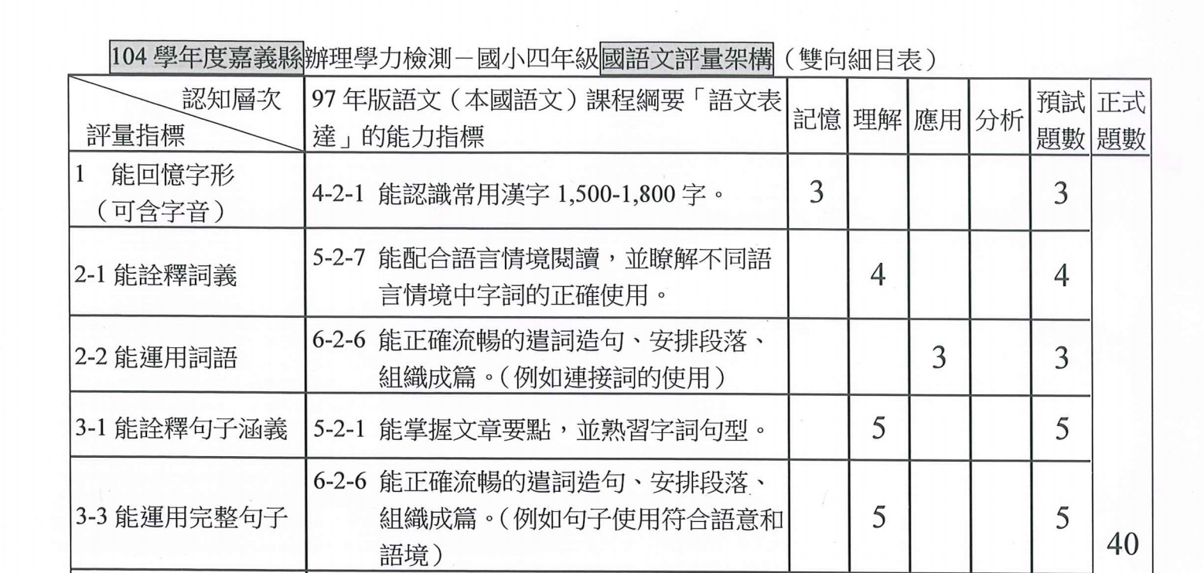

Slide 12
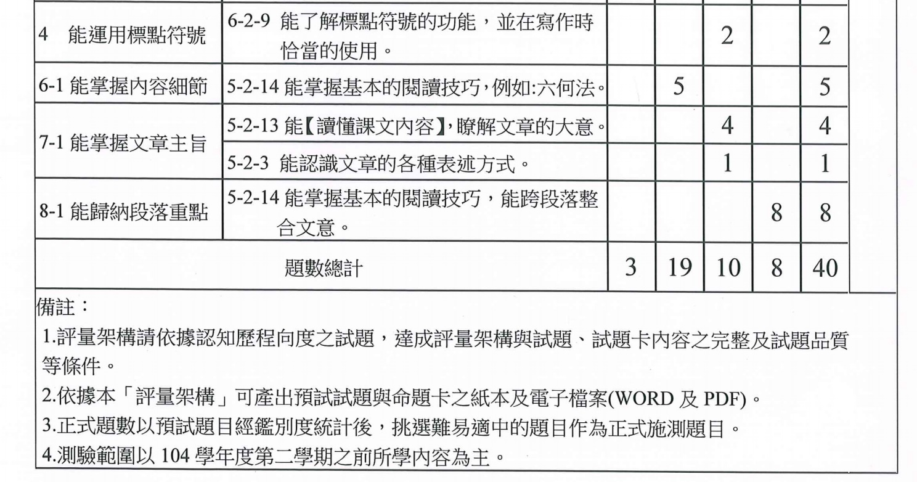

Slide 13
國語學力普測試卷命題分析
依據雙向細目表測驗內容和評量能力命題 ，依預試結果分析決定40題的正式施測試題。
難度 、鑑別度
信度、效度
平均數、標準差
建立試題卡

Slide 14
_{Thank you!}

